Slide 1
序章
化学と物質

Slide 2
ここで学習する内容
○ 化学は人間生活とどのように関係しているか？
○ 物質はどのように構成され，どのように分類されるか？
また，おもな化学反応にはどのようなものがあるか？
○ 今後，化学はどのようなことを実現できるだろうか？

Slide 3
ここで学習する内容
○ 化学は人間生活とどのように関係しているか？
○ 物質はどのように構成され，どのように分類されるか？
また，おもな化学反応にはどのようなものがあるか？
○ 今後，化学はどのようなことを実現できるだろうか？
○ 化学は人間生活とどのように関係しているか？
○ 物質はどのように構成され，どのように分類されるか？
また，おもな化学反応にはどのようなものがあるか？
○ 今後，化学はどのようなことを実現できるだろうか？

Slide 4
物質を対象としている化学
A
生活と化学
古代より，天然の物質を利用
・ 物質に対する知識が蓄積
・ 新たな技術，技術の改善
化学 という学問が誕生
さまざまな物質を合成し利用するようになった
現在では，約１億種類以上もの物質が存在

Slide 5
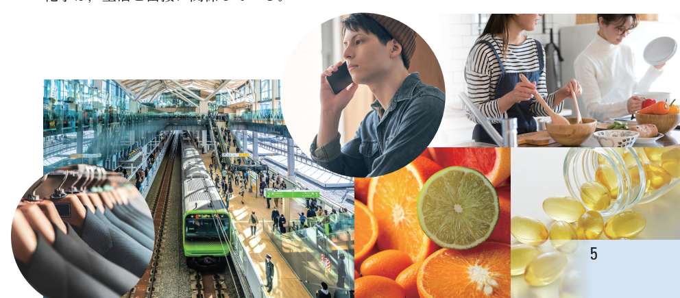
物質を対象としている化学
食品や衣類，スマートフォン，
医薬品など
A
生活と化学
〇 私たちの生活では，さまざまな物質を利用している。
〇 化学反応によって
とり出されるエネルギーも利用していることが多い。
物質を粒子ととらえ，その構造や変化を探究する学問である化学は，生活と密接に関係している。

Slide 6
ここで学習する内容
○ 化学は人間生活とどのように関係しているか？
○ 物質はどのように構成され，どのように分類されるか？
また，おもな化学反応にはどのようなものがあるか？
○ 今後，化学はどのようなことを実現できるだろうか？
○ 化学は人間生活とどのように関係しているか？
○ 物質はどのように構成され，どのように分類されるか？
また，おもな化学反応にはどのようなものがあるか？
○ 今後，化学はどのようなことを実現できるだろうか？

Slide 7
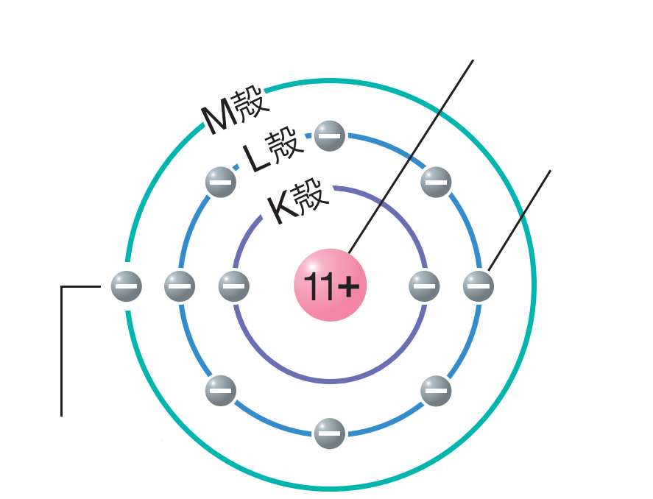
化学基礎の復習
B
化学による物質の探究
物質の構成
原子核
（ 陽子 ＋ 中性子 ）
● 物質の状態 物質は，構成粒子の 熱運動 の違いによって，固体・液体・気体の 3 つの状態（ 三態 ）をとる。
● 原子の構造
電子
他の原子との結合などに
重要な役割を果たす。
価電子
▲Na原子の電子配置

Slide 8
化学基礎の復習
● 化学結合
金属元素
非金属元素
分子どうしの間には，水素結合などの弱い化学結合である分子間力が働く。
金属元素の原子
非金属元素の原子
共有結合
陽イオン
陰イオン
分子
共有結合
金属結合
イオン結合
分子間力
共有結合
の結晶
金属結晶
イオン結晶
分子結晶

Slide 9
化学基礎の復習
● 化学結合
 | 金属結晶 | イオン結晶 | 分子結晶 | 共有結合の 結晶
結晶
構成粒子 | 金属元素の原子 （自由電子を含む） | 陽イオンと 陰イオン | 分子 | 非金属元素の 原子（全体が一つの分子）
結合 | 金属結合 | イオン結合 | 共有結合 （分子内） 分子間力 （分子間） | 共有結合
アルミニウム
塩化ナトリウム
ドライアイスCO₂
ダイヤモンドC

Slide 10
化学基礎の復習
物質の変化
● 物質量
〇 6.02 × 10²³（ アボガドロ定数 N_{A} ）個の
粒子の集団を 1 molとする。
〇 mol を単位とする物質の量を 物質量 という。
● 化学変化の量的関係
化学変化に関係する物質の化学式を用いて，
その化学変化を表した式を 化学反応式 という。
化学反応式の係数比 ＝ 各物質の 物質量の比

Slide 11
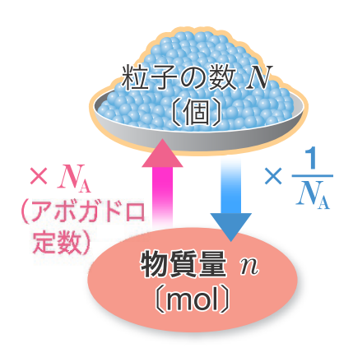
化学基礎の復習
物質の変化
〇 粒子数 N と
物質量 n 〔mol〕との関係
粒子数
6.02×10²³ /mol
物質量〔mol〕 ＝
アボガドロ定数で割る
N
N_{A}
n ＝

Slide 12
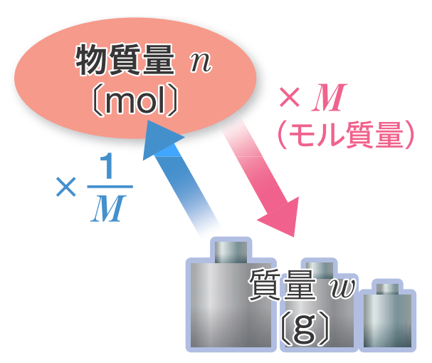
化学基礎の復習
物質の変化
〇 物質量n 〔mol〕と質量w 〔g〕，
モル質量M 〔g/mol〕との関係
質量〔g〕
モル質量〔g/mol〕
物質量〔mol〕 ＝
1mol あたりの質量で割る
w
M
n ＝

Slide 13
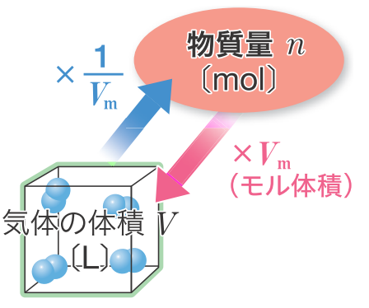
化学基礎の復習
物質の変化
〇 気体の体積 V 〔L〕 と
物質量 n 〔mol〕 との関係
0 ℃，1.013×10⁵ Paにおける
気体の体積〔L〕
モル体積〔L/mol〕
物質量〔mol〕 ＝
1 molあたりの体積
22.4 L/molで割る
V
V_{m}
n ＝

Slide 14
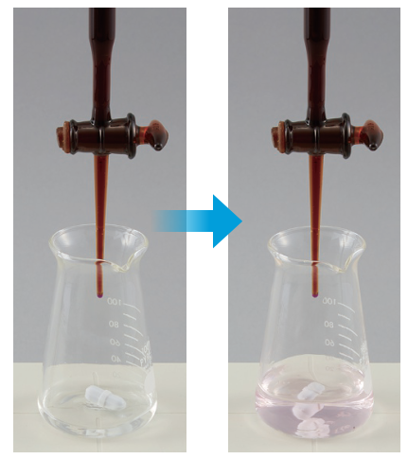
化学基礎の復習
物質の変化
● おもな化学反応 塩基が酸から水素イオン H＋ を
受け取る反応を 中和反応 ，酸化剤が還元剤から電子 e⁻ を受け取る反応を 酸化還元反応 という。
化学反応において，
物質は 酸，塩基，酸化剤，還元剤 の
いずれかとしてふるまうことが多い。
酸化還元滴定

Slide 15
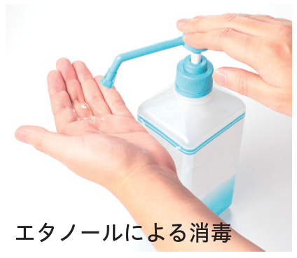
化学基礎の復習
さまざまな物質
● 物質の分類
〇 有機化合物
炭素原子 を骨格として
組み立てられている化合物
(例) メタン CH₄，エタノールC₂H₅OH，酢酸CH₃COOH，ベンゼン C₆H₆ など

Slide 16
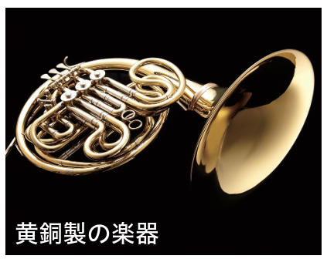
化学基礎の復習
さまざまな物質
● 物質の分類
〇 無機物質
鉄 Fe やアルゴン Ar などの元素の
単体 や，塩化ナトリウム NaCl や
水酸化ナトリウム NaOHなどの
イオン結晶 ，水 H₂O や塩化水素
HCl などの 非金属元素 による分子がある。

Slide 17
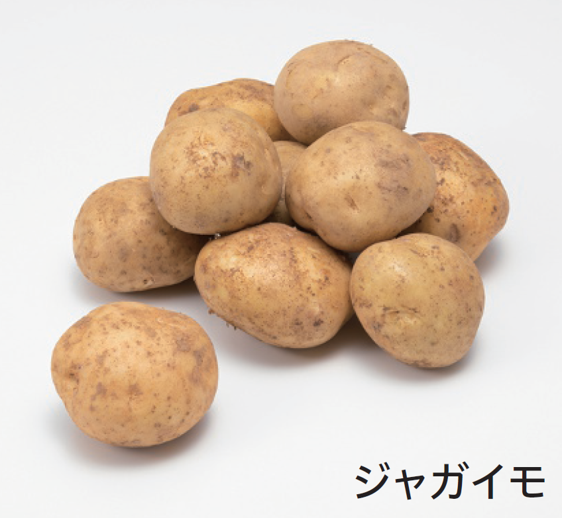
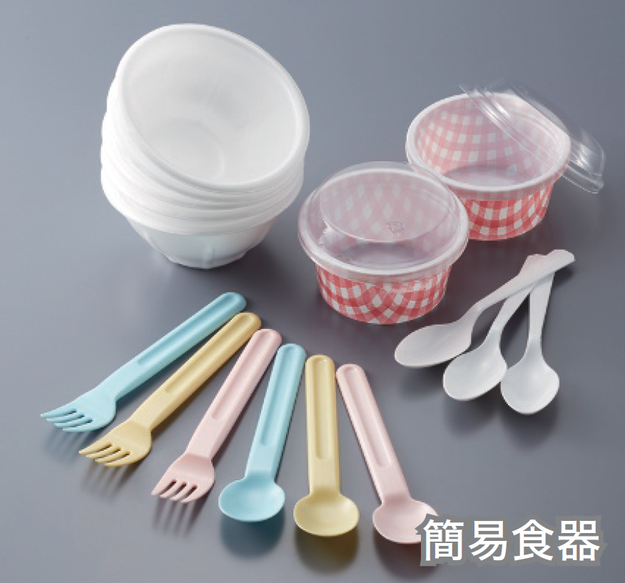
化学基礎の復習
さまざまな物質
● 物質の分類
〇 高分子化合物
共有結合 により，分子がくり返し
つながって分子量が
およそ1万以上になった物質。
デンプンやタンパク質など
ポリスチレン

Slide 18
化学基礎の復習
さまざまな物質
● 物質の分類
高分子には，くり返し単位が存在する。
単量体（モノマー）
重合体
（ポリマー）
重合
低分子量の化合物
小さな分子
高分子化合物

Slide 19
ここで学習する内容
○ 化学は人間生活とどのように関係しているか？
○ 物質はどのように構成され，どのように分類されるか？
また，おもな化学反応にはどのようなものがあるか？
○ 今後，化学はどのようなことを実現できるだろうか？
○ 化学は人間生活とどのように関係しているか？
○ 物質はどのように構成され，どのように分類されるか？
また，おもな化学反応にはどのようなものがあるか？
○ 今後，化学はどのようなことを実現できるだろうか？

Slide 20
化学基礎の復習
C
これからの化学
生活
化学
豊かで，健康・安全なものになった
今後も…
地球環境を保全し，持続可能な社会を実現するために，
化学の力がこれまで以上に重要である。

Slide 21
まとめ
○ 化学は人間生活とどのように関係しているか？
化学は人間生活と密接に関係しており，
私たちの生活には，さまざまな物質や，
化学反応によってとり出される
エネルギーが利用されている。

Slide 22
まとめ
○ 物質はどのように構成され，どのように分類されるか？
また，おもな化学反応にはどのようなものがあるか？
原子核（中性子と陽子）と電子で構成される
原子からなる物質は，
無機物質・有機化合物・高分子化合物
に分類される。
おもな化学反応には，
中和反応 や 酸化還元反応 がある。

Slide 23
まとめ
○ 今後，化学はどのようなことを実現できるだろうか？
地球環境を保全し，持続可能な社会を
実現できると考えられる。

